Slide 1
Go vs Java
Integrantes: Julián Solá y Fernando Aquino

Slide 2
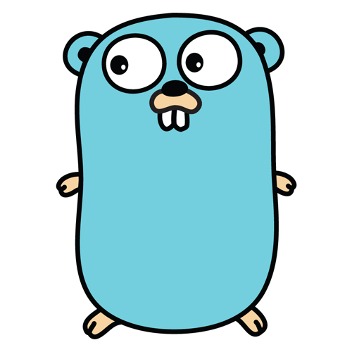

Historia
de Go
Go, a menudo referido como "Golang", .
Fue creado por un equipo de ingenieros de Google y anunciado públicamente en 2009.
El objetivo principal era abordar algunas de las deficiencias y complejidades percibidas en otros lenguajes de programación.

Slide 3
Algunas de sus características son:
Simplicidad y Legibilidad.
Eficiencia: Compilación estática y recolección de basura eficiente contribuyen a su desempeño.
Concurrencia: Utiliza un modelo de GoRoutines y canales.
Compilación Rápida.
Seguridad: Fuertemente tipado, acceso a memoria asistida, punteros nulos, verificación de límites de matrices.

Slide 4
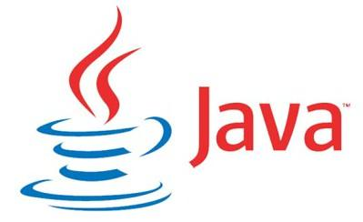
Historia de Java
Java se creó en 1991 con el nombre "OAK" por un grupo llamado green team, posteriormente se cambió el nombre por problemas legales y quedó finalmente con la denominación actual JAVA.
El objetivo de java era crear un lenguaje de programación parecido a C++ en estructura y sintaxis, fuertemente orientado a objetos, pero con una máquina virtual propia, usando el lema “Write Once, Run Anywhere”

Slide 5
BNF de Go
BNF | Código
<Program> ::= <PackageClause> <ImportDecl> <TopLevelDecl>* <PackageClause> ::= "package" <PackageName> <ImportDecl> ::= "import" ( <ImportSpec> | "(" { <ImportSpec> } ")" ) <ImportSpec> ::= [ "." | <PackageName> ] <ImportPath> <TopLevelDecl> ::= <Declaration> | <FunctionDecl> | <MethodDecl> <Declaration> ::= <ConstDecl> | <TypeDecl> | <VarDecl> <ConstDecl> ::= "const" ( <ConstSpec> | "(" { <ConstSpec> } ")" ) <TypeDecl> ::= "type" ( <TypeSpec> | "(" { <TypeSpec> } ")" ) <VarDecl> ::= "var" ( <VarSpec> | "(" { <VarSpec> } ")" ) <FunctionDecl> ::= "func" <FunctionName> <Signature> <FunctionBody> <Signature> ::= <Parameters> [ <Result> ] <Parameters> ::= "(" [ <ParameterList> [ "..." ] ] ")" <Result> ::= <Parameters> | <Type> <ParameterList> ::= <ParameterDecl> | <ParameterList> "," <ParameterDecl> <ParameterDecl> ::= [ <IdentifierList> ] [ "..." ] <Type> | package main import ( "fmt" "strings" ) const pi = 3.14159 type Circle struct { radius float64 } var num int = 42 func add(x, y int) int { return x + y } func (c Circle) area() float64 { return pi * c.radius * c.radius }

Slide 6
BNF de Java
BNF | Código
<compilationUnit> ::= <packageDeclaration>? <importDeclaration>* <typeDeclaration>* <packageDeclaration> ::= "package" <packageName> ";" <importDeclaration> ::= "import" <qualifiedName> ";" <classDeclaration> ::= ( "public" | "abstract" | "final" )? "class" <className> ( "extends" <superClassName> )? ( "implements" <interfaceName> ( "," <interfaceName> )* )? "{" <classBodyDeclaration>* "}" <classBodyDeclaration> ::= <fieldDeclaration> | <methodDeclaration> | <constructorDeclaration> <fieldDeclaration> ::= ( "public" | "protected" | "private" | "static" )? <type> <variableDeclarators> ";" <methodDeclaration> ::= ( "public" | "protected" | "private" | "static" | "abstract" | "final" )? ( <type> | "void" ) <methodName> <parameters> <methodBody> <constructorDeclaration> ::= <modifiers>? <constructorName> | package com.example; import java.util.ArrayList; import java.util.List; public class MyClass { private int number; public static final double PI = 3.14159; public MyClass(int number) { this.number = number; } public int getNumber() { return number; } public void setNumber(int number) { this.number = number; }

Slide 7
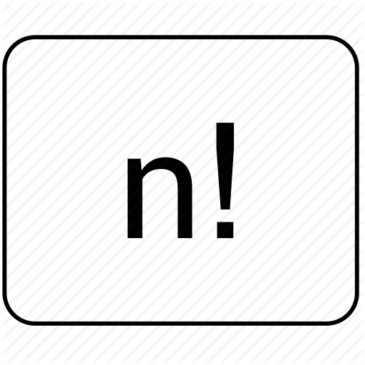

Rendimiento de Go
Se evaluaran los siguientes algoritmos:
Cálculo de factorial
2. Procesamiento de un CSV

Slide 8
1. Cálculo de factorial
En esta primera prueba se va a ejecutar un programa de factoriales a fin de comparar el tiempo entre los 2 lenguajes.
Luego, los resultados van a ser comparados en la siguiente tabla:

Slide 9
Tabla de comparación
Factorial | Tiempo Go | Tiempo Java
10000 | 0.03 seg. | 0.112 seg.
50000 | 0.41 seg. | 1.185 seg.
100000 | 2.252 seg. | 2.252 seg.
500000 | 68.961 seg. | 89.500 seg.
1000000 | 224.135 seg. | 385.868 seg.

Slide 10
Conclusiones
Go muestra una mayor rapidez al realizar estas entradas, siendo cada vez más grande mientras es más grande el número.
Esto debido a que Go es compilado a código máquina y ejecutado directamente, a diferencia de Java que usa una máquina virtual.

Slide 11
2. Procesamiento de un CSV
La idea es consumir un CSV con los siguientes requerimientos:
El código debe estar preparado para procesar archivos grandes, en este caso será de 19 MB = 100.000 líneas.
La lectura se hará en chunks (trozos).
Se imprimen todas las líneas a medida que se ejecutan.

Slide 12
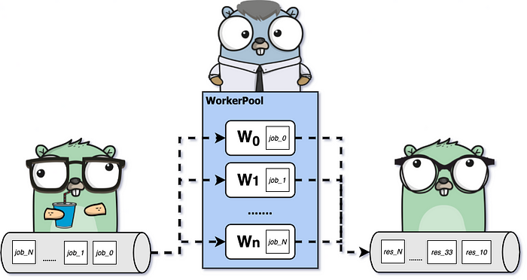
Implementación en Go

Slide 13
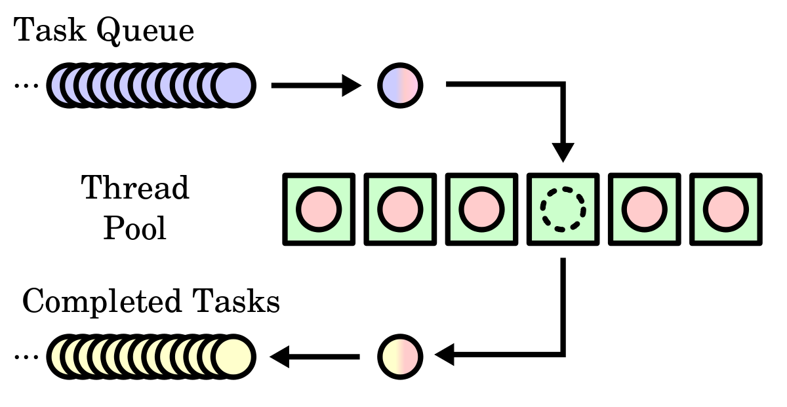
Implementación en Java

Slide 14
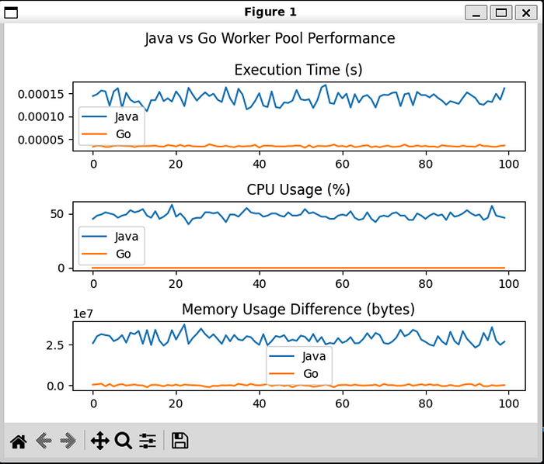
Resultados
Se realizaron 100 iteraciones del
mismo algoritmo y los resultados son contrastados entre cada iteración

Slide 15
Conclusiones
Ambos demuestran un nivel de eficiencia muy alto pero Go tiene mayor manejo de tareas en un corto periodo de tiempo.
El uso de CPU indica un manejo de recursos computacionales muy eficiente.
El uso de memoria no varía entre iteraciones de la ejecución del proceso lo que habla de la estabilidad.

Slide 16
Preguntas?

